Slide 1
Специфика реализации новых ФООП в 2023г и базовые компетентности учителя в современной школе
Цель: познакомить педагогических работников со спецификой Федеральных программ

Slide 2
Нормативные документы
Приказ Министерства РФ от 05.12.2022 №1063 «О внесении изменений в Порядок организации и осуществления образовательной деятельности по основным общеобразовательным программам, утвержденный приказом Министерства просвещения РФ от 22 марта 2021г №115, зарегистрирован Министерством юстиции РФ 15.02.2023 №72372, опубликован 16.02.2023, вступает в силу 01.09.2023
Управление по надзору и контролю за соблюдением законодательства в сфере образования осуществляет контроль
План – график мероприятий по введению обновленного ФГОС ООО и ФГОС СОО
Деятельность предметных ШМО
Разработка ОП ООО и ОП СОО в соответствии с обновленными ФГОС
Мониторинги

Slide 3
План работы
Рабочая программа | Фонд оценочных средств | Программа формирования УУД | Условия реализации программы

Slide 4
Статья 4 ФЗ, пункт 4
Основные общеобразовательные программы подлежат приведению в соответствие с федеральными основными общеобразовательными программами не позднее 1 сентября 2023 года
Задача успешного введения ФООП в 2023 :
знакомство педагогических работников (включая классных руководителей, учителей-предметников, управленческие кадры школ) со спецификой Федеральных программ;
Приобретение новых педагогических компетенций;
Развитие профессионального мастерства с учетом требований новых нормативных документов в сфере образования.
Цифровые сервисы «Методические Рекомендации РФ»
https://Методические Рекомендации .РФ
раздел «ФООП2023»
раздел «Профилактика»

Slide 5
Структура образовательной программы ФООП являются основным документом, регламентирующим образовательную деятельность организации в единстве урочной и внеурочной деятельности при учете требований обновленных ФГОС
Пояснительная записка
Цели
Принципы формирования программы
Содержательный раздел
Рабочие программы (Вебинар) 1, 2
Программа формирования УУД у обучающихся
Организационный раздел
Учебный план ОО и СОО (Промеж.аттест.)
План внеурочной деятельности
Приложение
Планируемые результаты
Система оценки достижений планируемых результатов
Программа воспитания
Программа коррекционной работы
Календарный учебный график
Календарный план воспитательной работы
Характеристика условий реализации программы ООО и СОО

Slide 6
Единая система оценки достижения обучающимися планируемых результатов (критериальное оценивание)
Внешняя оценка
Текущая оценка
Промежуточная аттестация
Внутренняя оценка
Государственная итоговая аттестация
ВПР
Стартовые диагностические работы
Комплексные диагностические работы
Мониторинговые исследования федерального, регионального и муниципального уровней

Slide 7
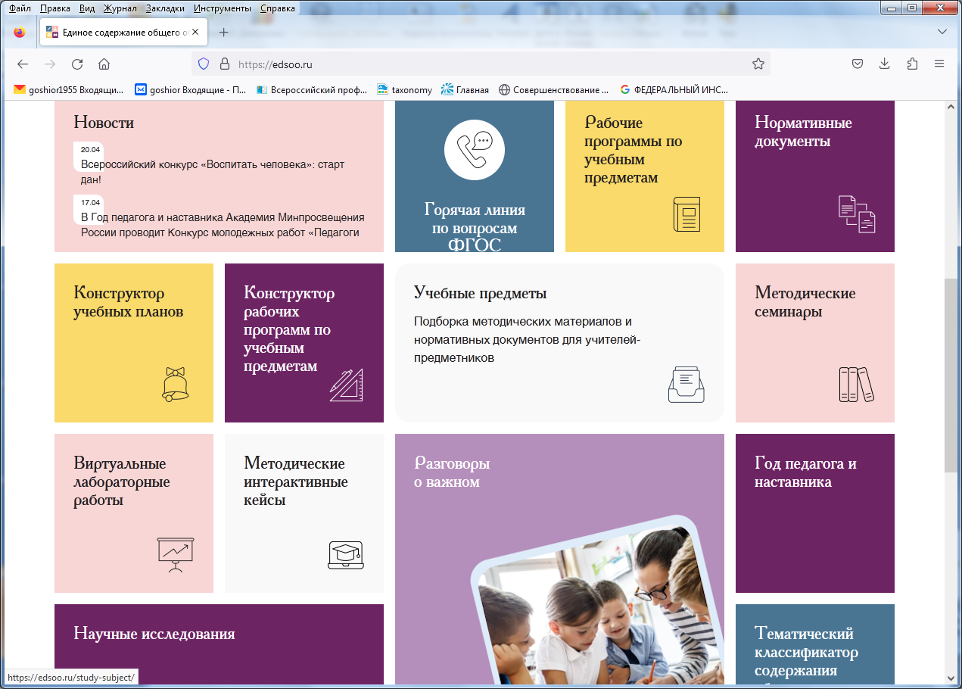
Работа с ресурсом «Единое содержание образования»

Slide 8
Спасибо за внимание

